Slide 1
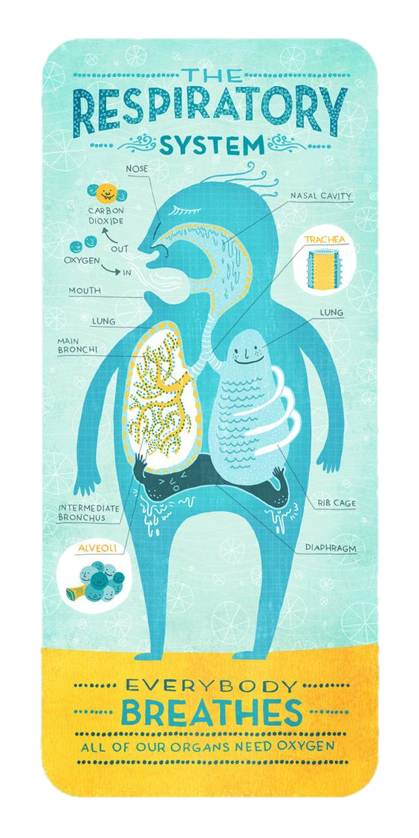
Дихання. Будова та функції органів дихання людини

Slide 2
Для чого людині дихати?

Slide 3
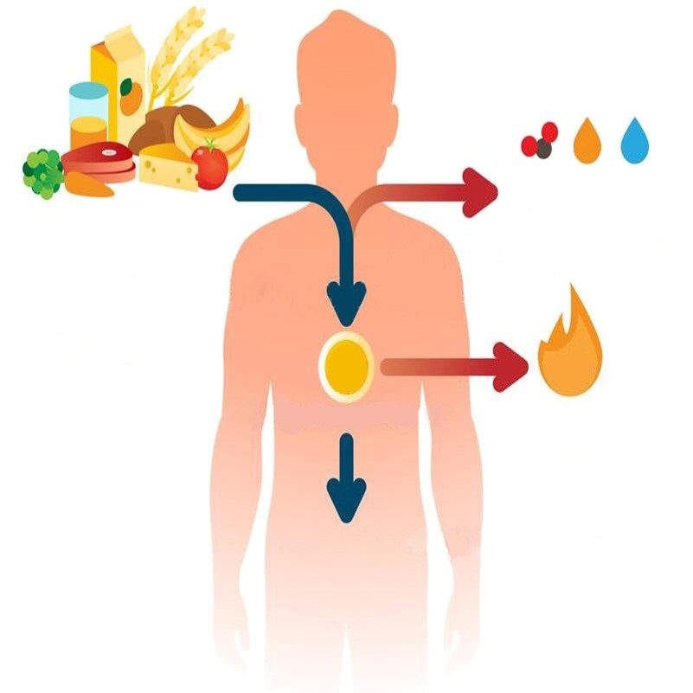
кисень
вуглекислий
газ
вода
Поживні речовини:
білки
жири
вуглеводи
окиснення
Дихання – це сукупність процесів, які забезпечують надходження кисню,
його використання
при окисненні органічних речовин
і видалення з організму вуглекислого газу
енергія
тепло
утворення сполук
виконання роботи

Slide 4
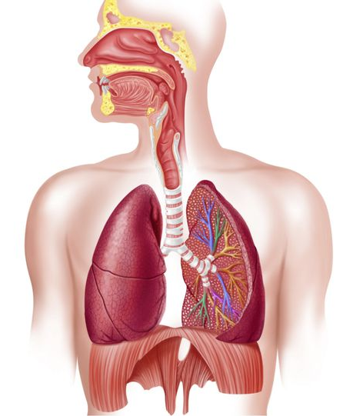
Дихальна система – це сукупність органів, що забезпечують газообмін між організмом і навколишнім середовищем
Функції дихальної системи:
- дихання та газообмін;
- виділення назовні продуктів обміну;
- терморегуляція;
- утворення звуків;
- забезпечення нюху;
- зволоження повітря, що вдихається;
- механічний та імунний захист від
факторів середовища

Slide 5
Дихальна система – це сукупність органів, що забезпечують газообмін між організмом і навколишнім середовищем
Система органів дихання складається з таких частин:
повітроносні шляхи
носова порожнина
носоглотка
гортань
трахея
бронхи
легені
носова порожнина
носоглотка
гортань
трахея
верхні
бронхи
легені
нижні

Slide 6
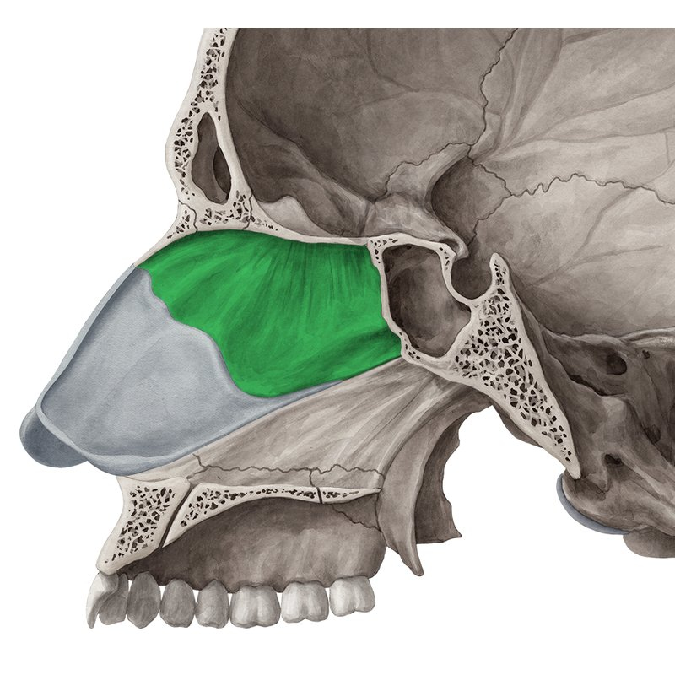
Будова носової перегородки
пластинка решітчастої кістки
гіаліновий хрящ
Повітря спочатку надходить через парні ніздрі, що розділяють носову порожнину на дві частини

Slide 7
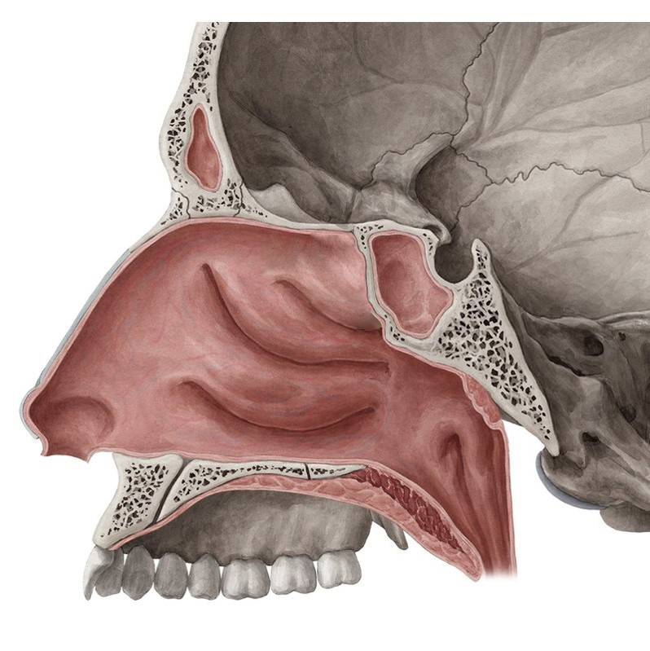
Носові ходи
верхній носовий хід
середній носовий хід
нижній носовий хід

Slide 8
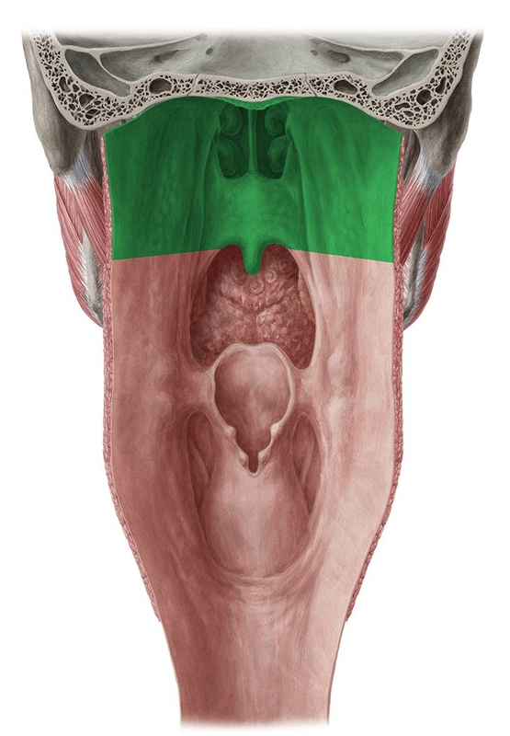
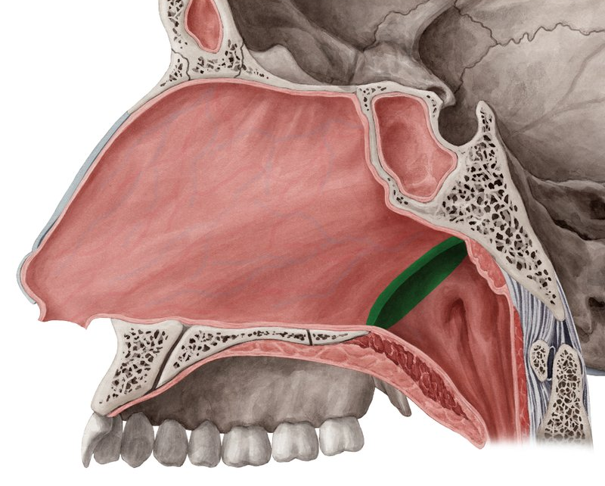
Хоани - внутрішні отвори носа, що сполучають носову порожнину з глоткою
хоана
хоана

Slide 9
Стінки порожнини носа
Дихальна область вкрита війчастим псевдобагатошаровим епітелієм з клітинами, що виділяють слиз
Роль слизу:
- виводить назовні чужорідні часточки;
- зволожує повітря;
- вирівнює температуру повітря
Нюхова область вкрита війчастим псевдобагатошаровим епітелієм із спеціальними сприймаючими запах біполярними клітинами

Slide 10
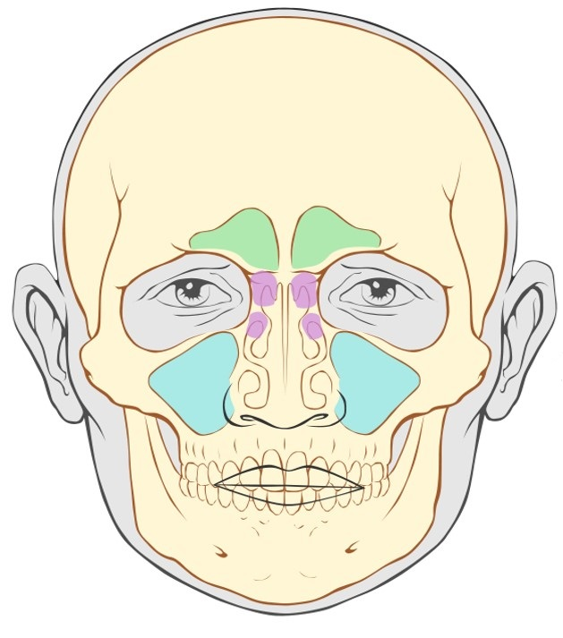
У порожнину носа відкриваються навколоносові пазухи
лобові пазухи
у лобовій кістці
гайморові пазухи у верхній щелепі
решітчастий лабіринт
клиноподібна пазуха

Slide 11
Носоглотка, носова частина глотки - верхня частина глотки, розташована позаду порожнини носа
носоглотка
хоана
вхід у гортань
отвір євстахієвої труби

Slide 12
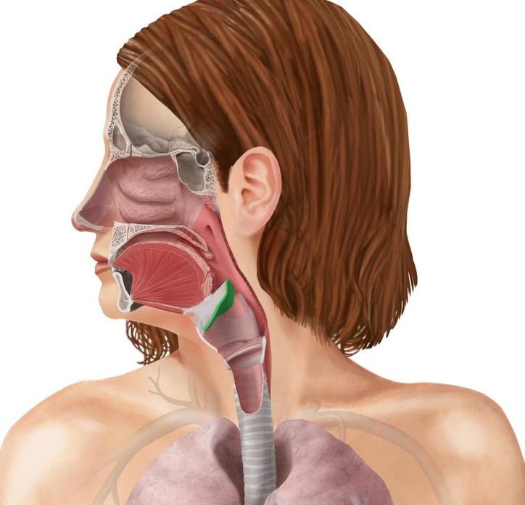
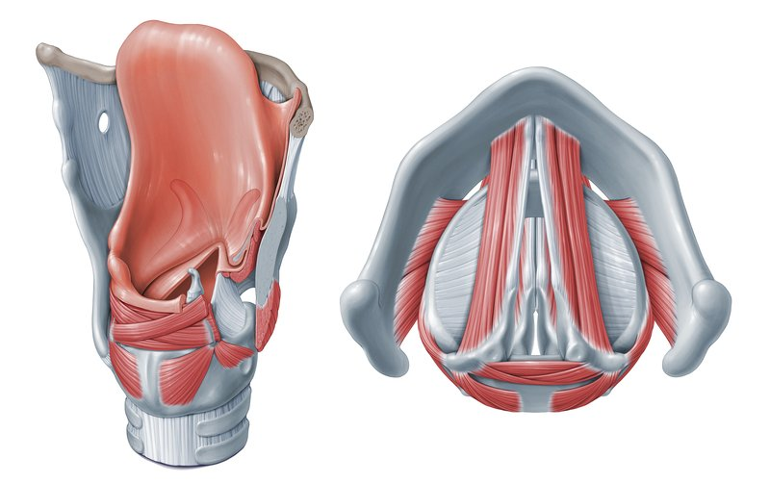
Гортань сполучає глотку із трахеєю і містить голосовий апарат.
Гортань знаходиться на рівні
IV-VII шийних хребців
Каркас гортані утворений хрящами, що з’єднані зв’язками, мембранами і рухливими суглобами
Хрящі і м’язи гортані

Slide 13
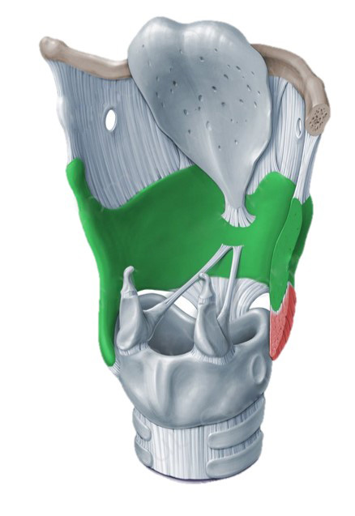
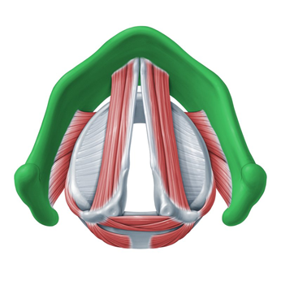
Гортань сполучає глотку із трахеєю і містить голосовий апарат.
Гортань знаходиться на рівні
IV-VII шийних хребців
Каркас гортані утворений хрящами, що з’єднані зв’язками, мембранами і рухливими суглобами
Щитоподібний хрящ складається із двох сполучених пластинок
Вигляд зверху

Slide 14
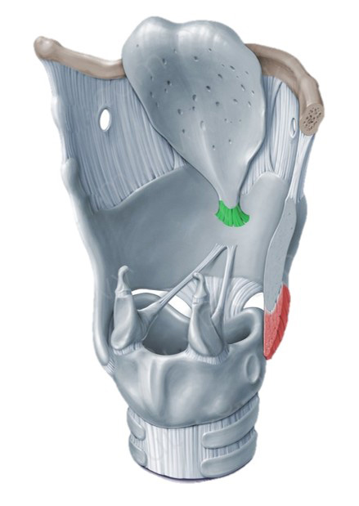
Гортань сполучає глотку із трахеєю і містить голосовий апарат.
Гортань знаходиться на рівні
IV-VII шийних хребців
Каркас гортані утворений хрящами, що з’єднані зв’язками, мембранами і рухливими суглобами
Надгортанний хрящ закриває вхід до гортані під час проходження їжі через глотку

Slide 15
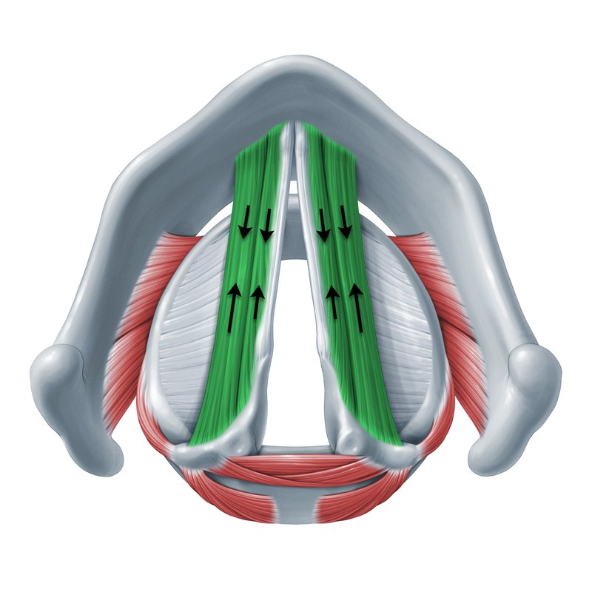
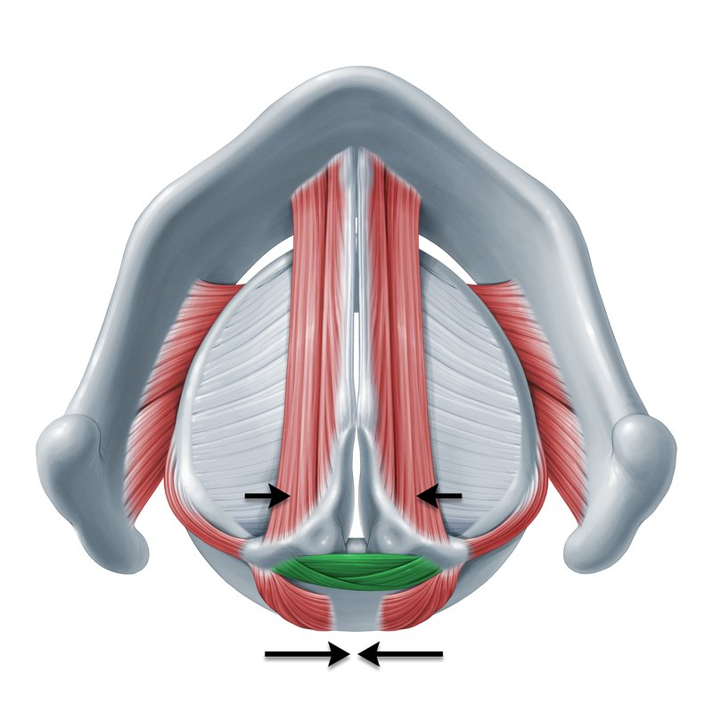
Гортань сполучає глотку із трахеєю і містить голосовий апарат, знаходиться на рівні
IV-VII шийних хребців
Голосовий апарат - утвір, що забезпечує утворення звукової мови
голосові
зв’язки
голосова щілина
Людина говорить
Людина мовчить
Висота голосу залежить від довжини зв’язок: чим коротші голосові зв’язки,
тим голос вищий

Slide 16
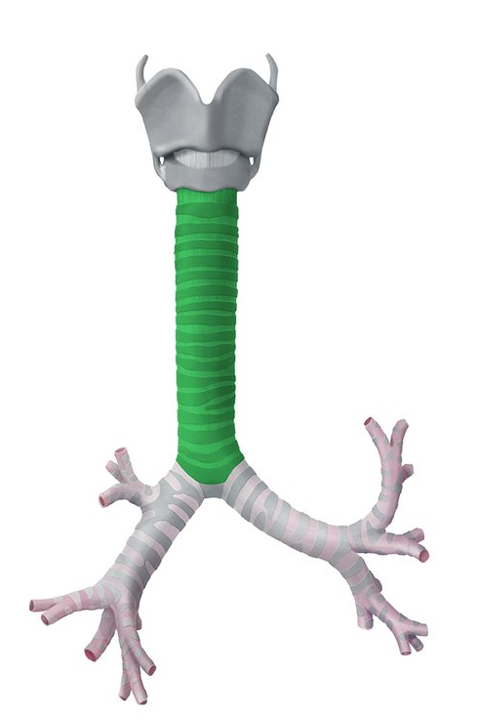
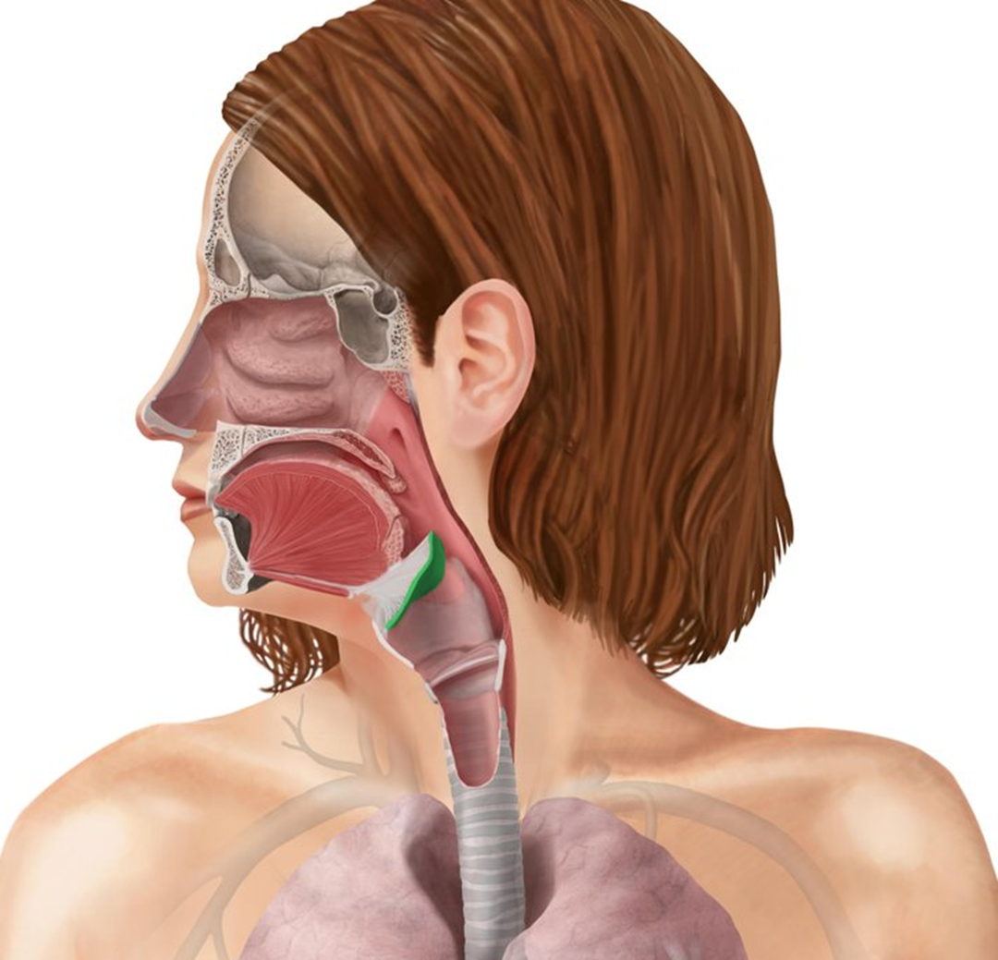
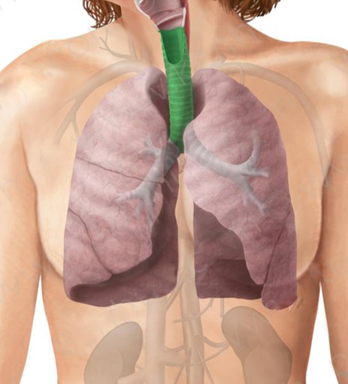
Трахея - відділ дихальної системи у вигляді трубки довжиною 8-15 см, що проводить повітря до бронхів, починається від VI шийного і йде до рівня V грудного хребця, де поділяється (біфуркація) на два головні бронхи
Трахея складається з 16-20 напівкілець,
з’єднаних кільцевими зв’язками і відкритих стороною, що прилягає до стравоходу
хрящові напівкільця
трахеї
сполучна
тканина
стравохід
Трахея розташована
попереду стравоходу
Епітелій трахеї вкритий війками
Вигляд шиї зверху

Slide 17
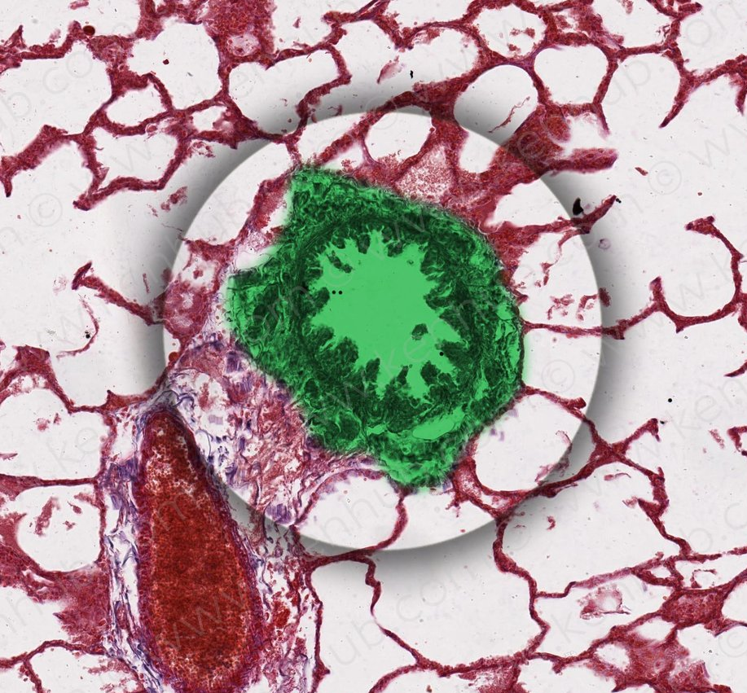
Бронхи - це парні трубки, які починаються із воріт легень, розгалужуються на бронхіальне дерево
Поперечний переріз
найтонших бронхів - бронхіол
бронхіальне дерево
Із розгалуженням бронхів
кількість гіалінового хряща в стінках зменшується, поки не досягне
бронхіол, які мають безхрящову стінку.
Кількість гладких м’язів збільшується в міру зменшення кількості хряща.
Cлизова оболонка переходить від миготливого псевдошарового
стовпчастого епітелію до простого плоского епітелію

Slide 18
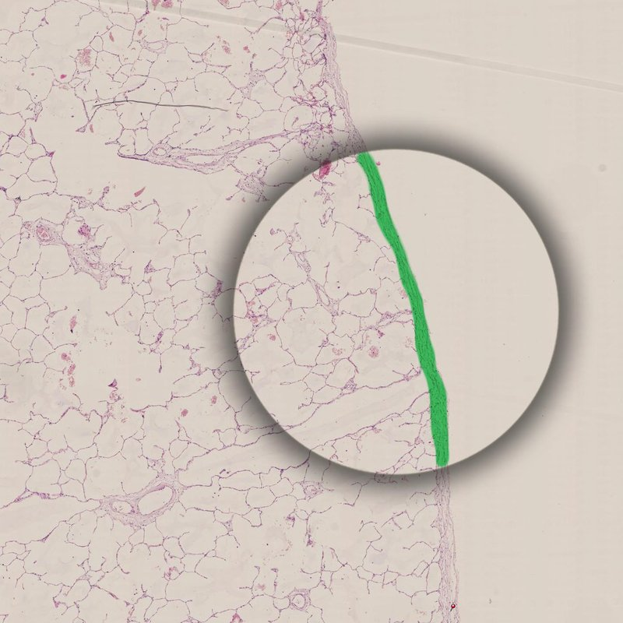
Легені – це парні органи, у яких відбувається процес обміну кисню
і вуглекислого газу між кров'ю
та атмосферним повітрям
бронхіола
дихальна
бронхіола
альвеолярний мішечок
Ацинус
альвеоли –
легеневі пухирці
Зовні легені вкриті плеврою, що складається з двох листків, між якими є плевральна порожнина, заповнена невеликою кількістю рідини
Права легеня складається з трьох часток, а ліва – з двох
Альвеоли утворені одношаровим плоским епітелієм і вистелені зсередини сурфактантом

Slide 19
Підведемо підсумки!
Дихальна система забезпечує важливі функції: дихання, газообмін, виділення, терморегуляцію, утворення звуків, сприйняття запахів, зволоження вдихуваного повітря, механічний та імунний захист.
Дихальна система складається з повітроносних шляхів: носової порожнини, носоглотки, гортані, трахеї, бронхів та органів дихання – легень.
Структурно- функціональною одиницею легень є ацинус. Газообмін здійснюють альвеолярні мішечки, що складаються з легеневих пухирців – альвеол.

Slide 20
Дякую за увагу.

